Slide 1
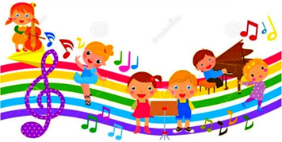
Развитие музыкально – творческих способностей дошкольников
Выполнила:
Голева Е.В.,
музыкальный руководитель
МДОУ детский сад № 5 «Незабудка»
г.о. Павловский Посад

Slide 2

Творческие способности – это индивидуальные особенности качеств человека, которые надо развивать с детства.
Музыка – это самая доступная, прекрасная и приятная форма общения взрослого и ребенка.
Дошкольный возраст очень важен для овладения музыкальной культурой. Именно в детстве формируются эталоны красоты, накапливается небольшой опыт . от которого во многом зависит последующее музыкальное и общее развитие ребенка.

Slide 3
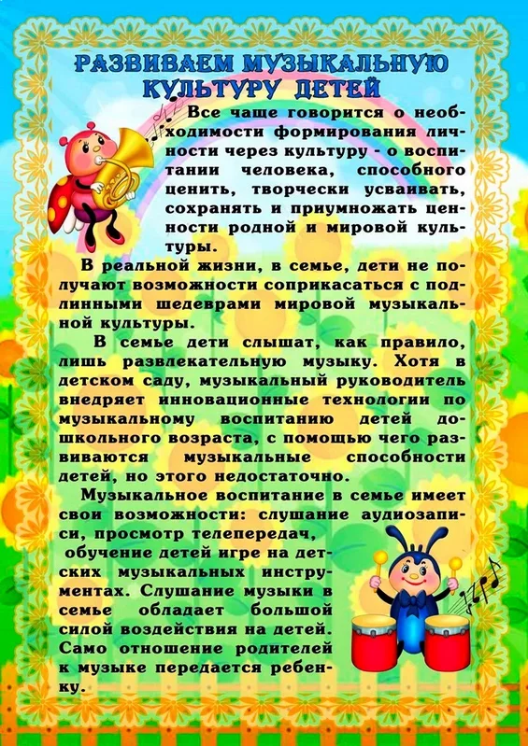
Целью в моей работе является формирование творческой личности дошкольника, развитие природных задатков, творческих способностей на основе музыкально- игрового творчества.
Задачи, которые я ставлю перед собой в своей работе:
- развивать творческое воображение;
- добиваться проявления творческой активности;
- развивать природную музыкальность детей;
- побуждать дошкольников к различным проявлениям творчества: музыкально-ритмические движения, певческие импровизации, игра на детских муз. инструментах.

Slide 4

В своей работе, как муз. руководитель, я использую различные формы решения программных задач музыкально - художественного воспитания по основным разделам образовательной музыкальной деятельности. Основной акцент идет на музыкально - игровое творчество. Это дает возможность детям творчески проявлять себя в песенных, танцевальных, инструментальных импровизациях.
Для проявления песенного творчества детей важным является накопление слухового опыта и развитие на его основе музыкально- слуховых представлений. Например, игровые задания на звукоподражание. Их цель заключается в развитии у детей способности ориентироваться в различных свойствах музыкального звука (высоте, длительности, окраске, силе и т.п.) Для детей младшего дошкольного возраста предлагаю задания в разном темпе и ритме, направленные на подражание звукам пения птиц, голосов животных, движения транспорта и т.д.

Slide 5
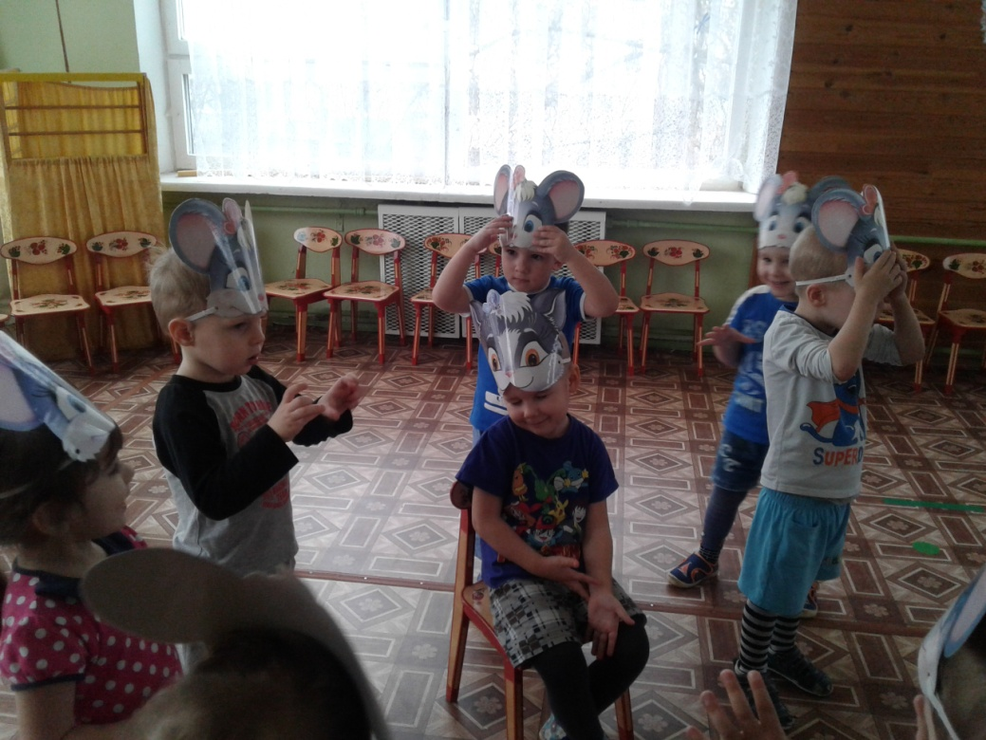
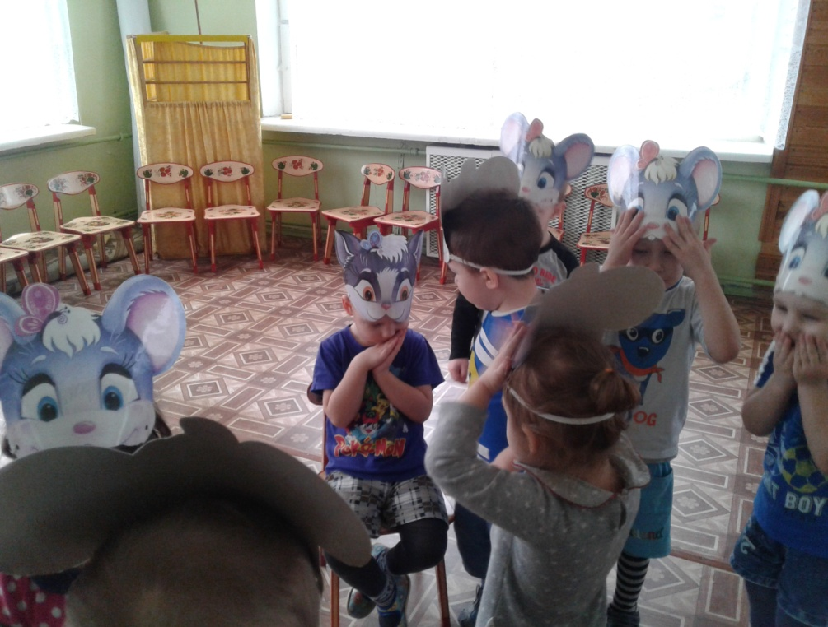

Slide 6
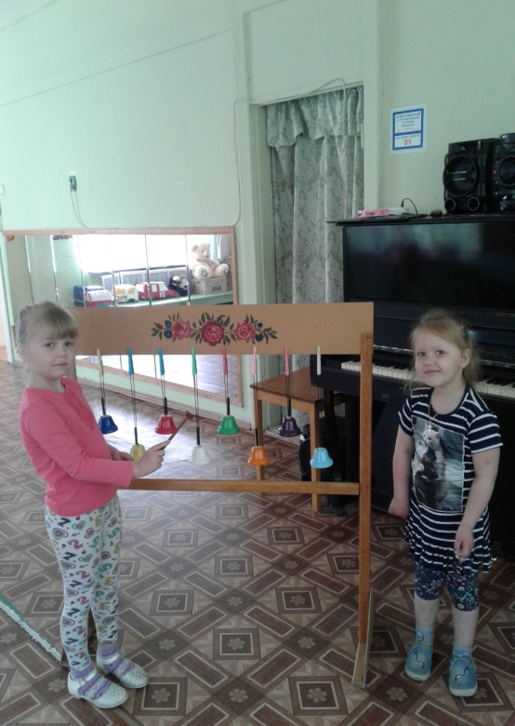
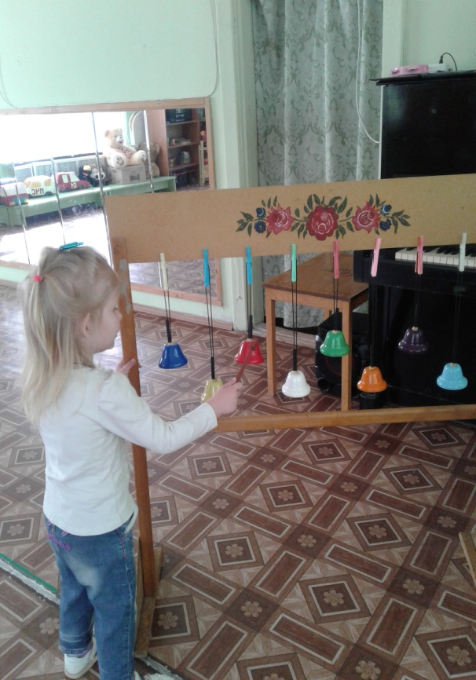
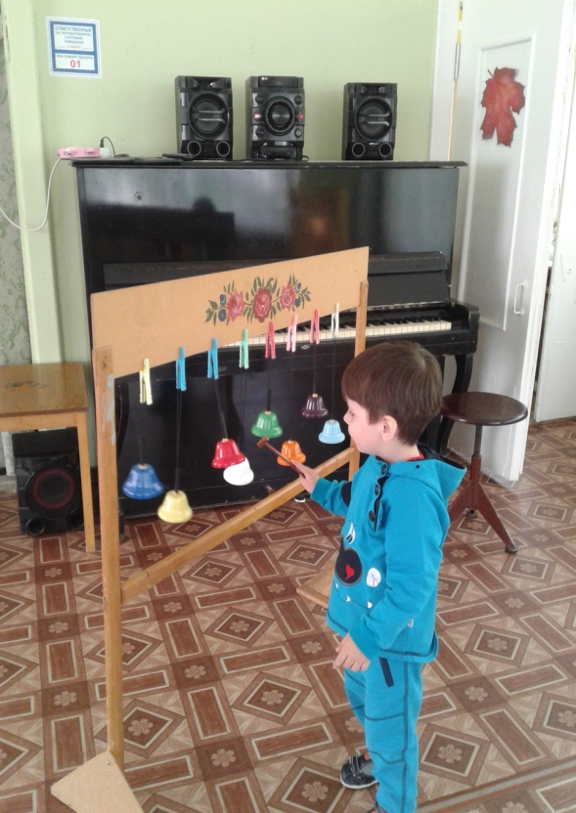

Slide 7
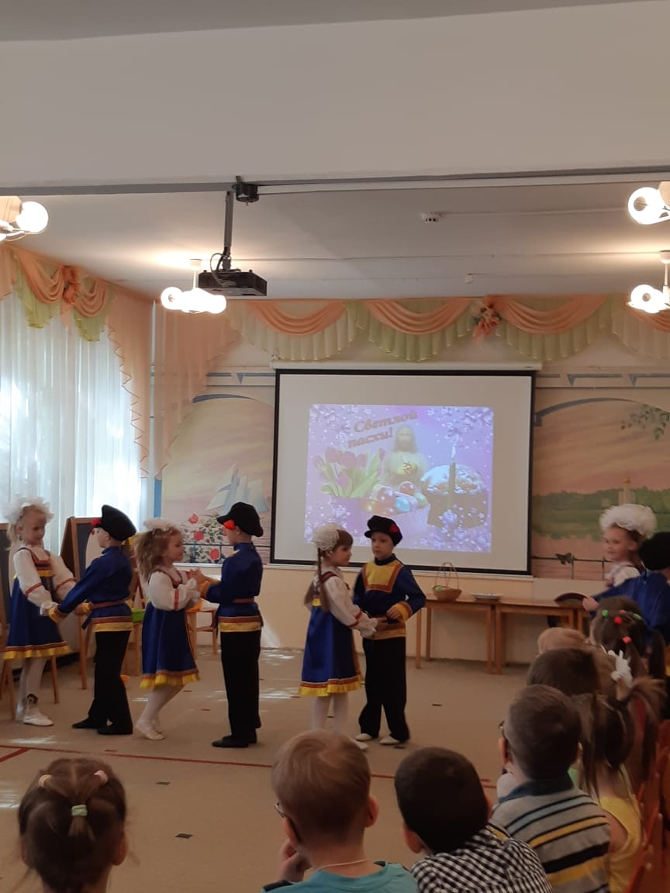
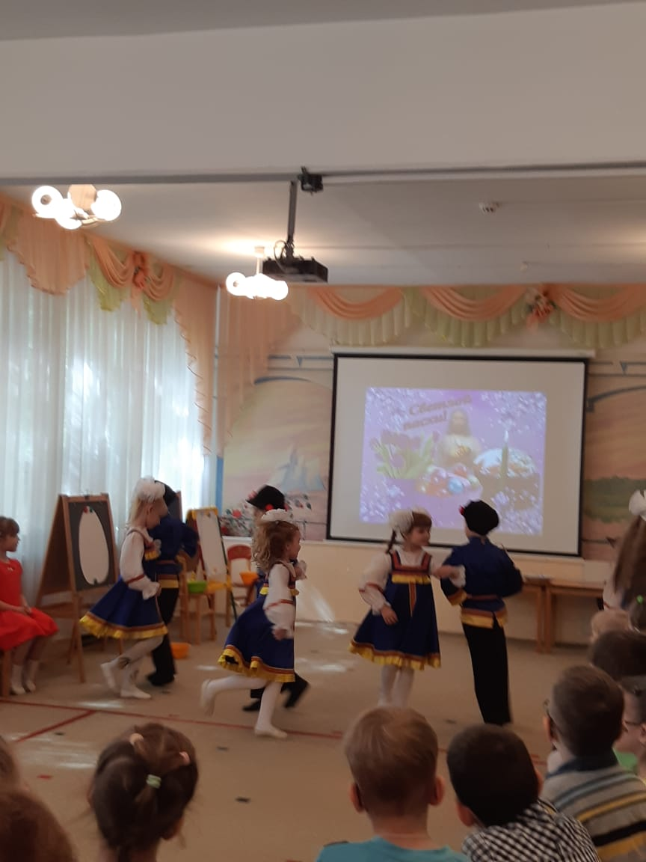
Танцевальное творчество – это умение детей выражать себя при помощи знакомых элементов танца, импровизировать. Я помогаю детям подбирать движения под ту или иную мелодию, в соответствии с ее характером. Очень хорошо для импровизационного движения помогают такие атрибуты как ленточки, шарфики, платочки, снежинки, листики, шарики, цветы.

Slide 8
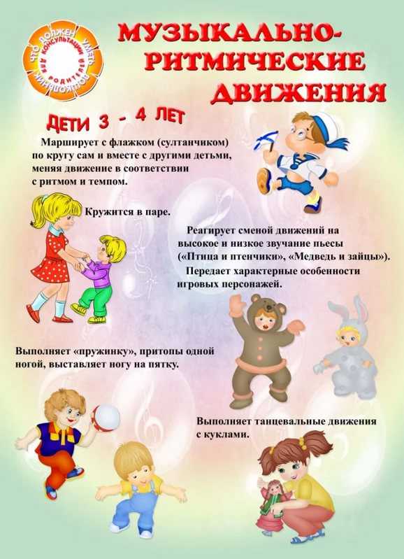

Slide 9
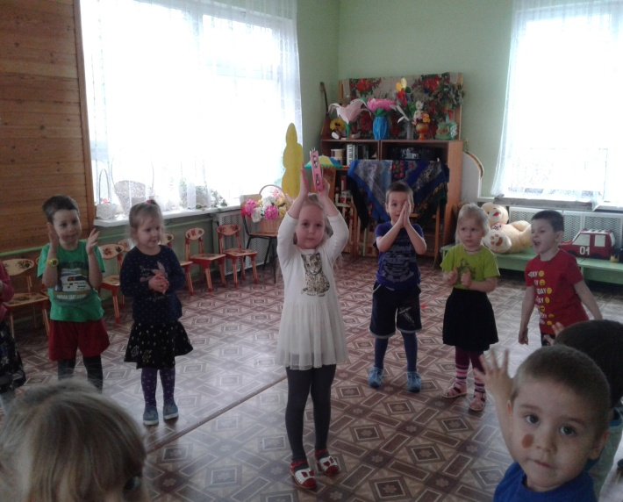
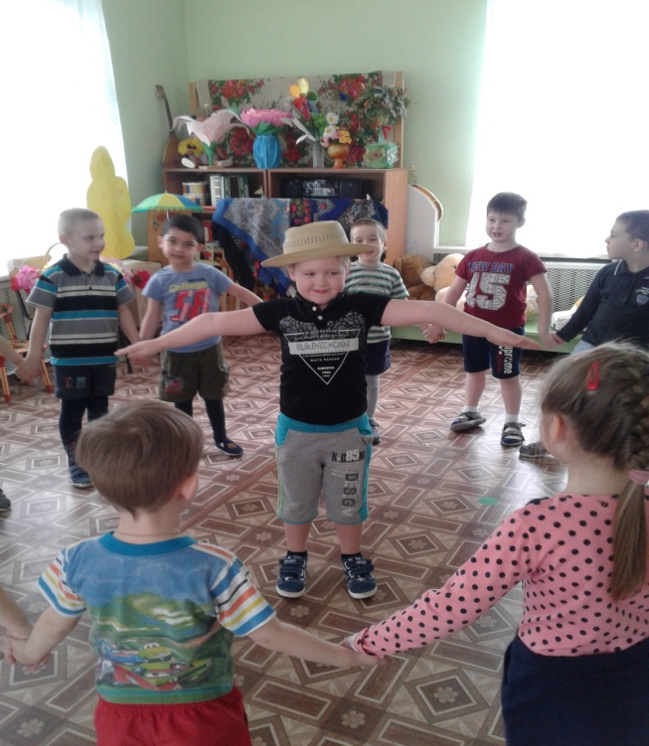
Музыкально – игровое творчество – это умение находить способы воплощения музыкально - игрового образа как самостоятельно, так и при помощи взрослых. В театрализованных играх дети преодолевают робость, неуверенность в себе, застенчивость, обогощается словарный запас у детей. Они чувствуют себя свободнее, доверчивее.
Дети с большим удовольствием учат свои роли, а во время репетиции легко обыгрывают не только их, но и роли других участников.

Slide 10
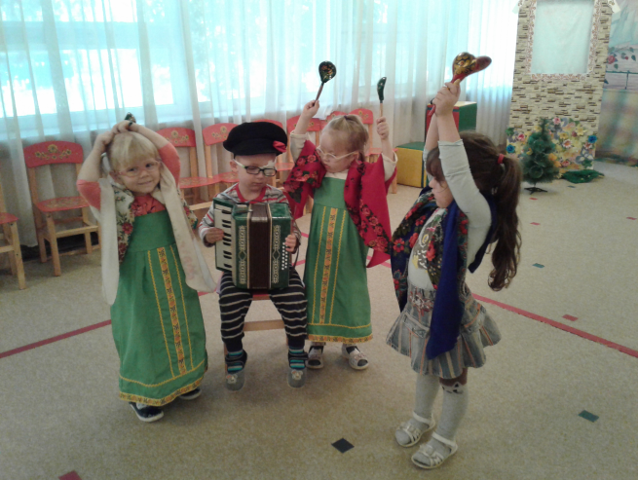
Игра на детских муз. инструментах является одним их видов детского исполнительства, развивающих творческие способности дошкольников. Интерес к данному виду деятельности у ребенка возникает практически с самого рождения, и первым муз. инструментом служит погремушка. Игра на муз. инструментах способствует не только развитию слуховых способностей, но и развивает мелкую моторику, чувство ритма. Я учу детей подбирать тот или иной муз. инструмент, который бы мог повторить шум дождя, раскаты грома, журчание ручейка, и т.п. Детям это нравится и они чувствуют себя увереннее.

Slide 11
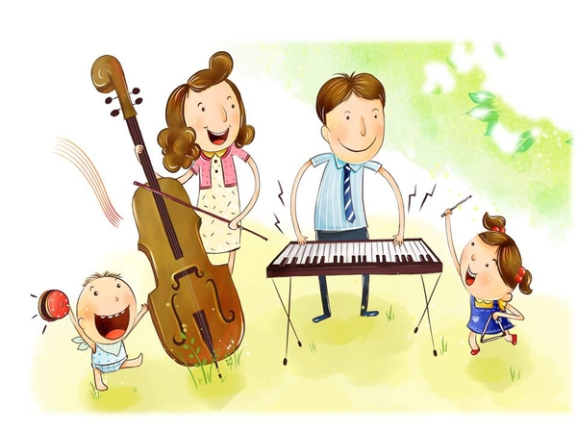
Успех в развитии творческих способностей ребенка будет достигаться при тесном взаимодействии с родителями.
В дальнейшем планирую привлекать родителей к разнообразным формам совместной музыкально – художественной деятельности в ДОУ.

Slide 12

Спасибо за внимание!

